Slide 1
Сказка – ложь, да в ней намёк… Автор: Черкашенина Саша, 6 лет Руководитель: Ирина Нестеровна Бадер

Slide 2
Сказки слушать я люблю, Маму вечером молю: Почитай мне эти сказки, Я потом закрою глазки, Будет сниться мне во сне, Будто на лихом коне Я скачу на бой с Кощеем, Или с трёхголовым Змеем. Побеждаю в сказке зло, Людям делаю добро. Все ребята это знают – Сказки в жизни помогают: Быть нам честными всегда, Не бояться никогда, Слабым помогать в пути, К людям с добротой идти.

Slide 3
Гипотеза: предположим, что русские народные сказки могут научить детей хорошему поведению.
Цель: проследить как русский народ через сказки учил детей относиться к старшим.
Задачи:
• изучить русские народные сказки;
• выявить ситуации, в которые попадали сказочные герои из-за того, что не выполняли правил поведения и хорошего тона;
•проследить какими приёмами пользовались составители сказок для решения проблемы;
• привлечь внимание младших детей к этой проблеме.

Slide 4
Методы исследования: изучение русских народных сказок «Гуси-лебеди» «Колобок» «Морозко»

Slide 5
Русская народная сказка «Гуси –лебеди»

Slide 6
Когда девочка стала обращаться к тем, кто ей встретился по дороге, ласково и уважительно: печка – матушка, речка –матушка, все персонажи девочке помогли. Родителей она называет батюшка и матушка. Даже к злой бабе-Яге обращается вежливо.

Slide 8
В этой сказке девочке помогли
упорство, трудолюбие и вежливое обращение.

Slide 9
Русская народная сказка «Колобок»
Колобок сбежал от бабы и деда. Он не знал, что его ждут большие опасности. Вся история Колобка закончилась тем, что его съела хитрая лиса. Непослушание Колобка привело его к гибели.

Slide 10
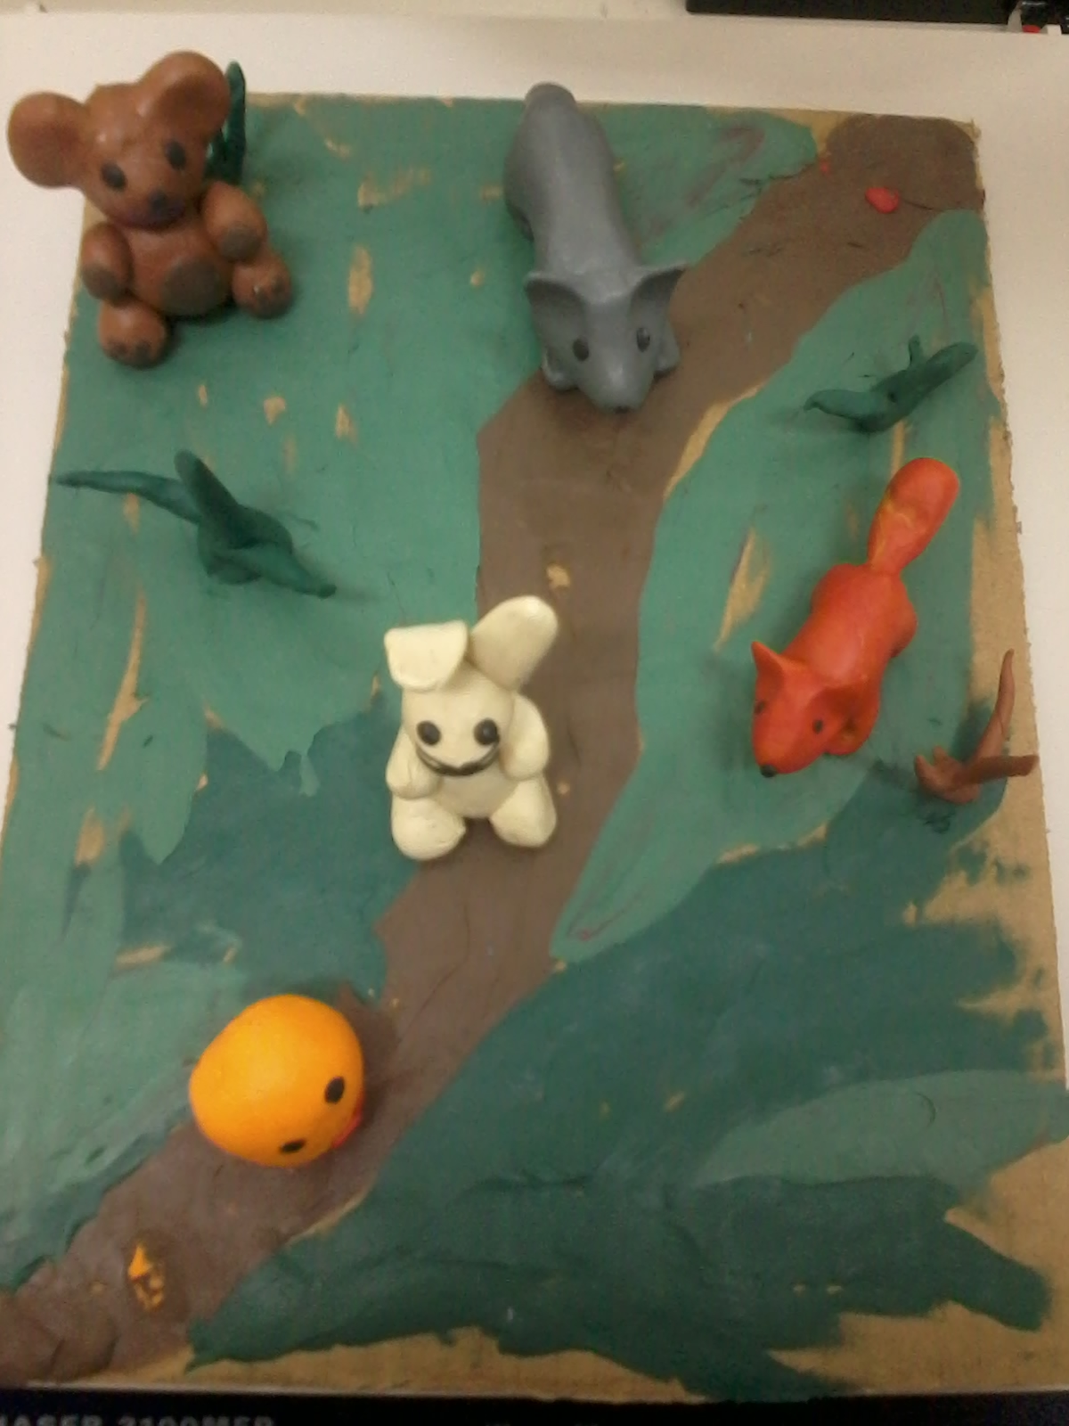

Slide 11
Русская народная сказка «Морозко»
Пять раз спрашивал Морозко Красную девицу, дедову дочку:- Тепло ли тебе, девица? Тепло ли тебе, красная? А девушка хоть и замерзла сильно, даже окостеневать стала. Чуть языком шевелит. А отвечает вежливо и ласково:- Тепло, Морозушко, тепло, батюшка.- Ой тепло, голубчик, Морозушко!

Slide 12
Выводы: - ВО ВСЕХ РУССКИХ НАРОДНЫХ СКАЗКАХ ВСТРЕЧАЮТСЯСИТУАЦИИ, ИЗ КОТОРЫХ ДОБРЫЕ МОЛОДЦЫ, ТО ЕСТЬ МЫ –ЧИТАТЕЛИ, МОЖЕМ ПОЛУЧИТЬ УРОК;- В РУССКИХ НАРОДНЫХ СКАЗКАХ НЕПОСЛУШАНИЕ РОДИТЕЛЯМ ИЛИ ДРУГИМ ВЗРОСЛЫМ НАКАЗЫВАЛОСЬ, А ТЕРПЕНИЕ ИПОСЛУШАНИЕ ВОЗНАГРАЖДАЛИСЬ; - ГЕРОЙ ПОЛУЧАЛ ПОМОЩЬ ТОЛЬКО ТОГДА, КОГДА ОН ВЕЖЛИВООБРАЩАЛСЯ ЗА НЕЙ И МНОГИМ ГЕРОЯМ ПРИШЛОСЬ ПРОХОДИТЬЦЕЛЫЕ ИСПЫТАНИЯ ЧТОБЫ ПОНЯТЬ ЭТО; - ОБРАЩЕНИЕ К РОДИТЕЛЯМ И СТАРШИМ ЛЮДЯМ БЫЛОУВАЖИТЕЛЬНЫМ И ЛАСКОВЫМ: БАТЮШКА, МАТУШКА, БАБУШКА,ДЕДУШКА, БОЖЬЯ СТАРУШКА, СТАРЕНЬКИЙ СТАРИЧОК; К РОДНЫМ – СЕСТРИЦА, БРАТЕЦ.- ГЛАВНЫМ БЫЛ ТРУД, С ПОМОЩЬЮ КОТОРОГО ГЕРОИВЫХОДИЛИ ИЗ СЛОЖНЫХ СИТУАЦИЙ.

